Slide 1

WLAN基础

Slide 2

几种主要的WLAN技术
IrDA
BlueTooth
802.11
802.11b
802.11a
802.11g
802.11n

Slide 3
802.11协议的发展进程
 | 802.11 | 802.11b | 802.11a | 802.11g
标准发布时间 | July 1997 | Sept 1999 | Sept 1999 | June 2003
合法频宽 | 83.5MHz | 83.5MHz | 325MHz | 83.5MHz
频率范围 | 2.400-2.483GHz | 2.400-2.483GHz | 5.150-5.350GHz 5.725-5.850GHz | 2.400-2.483GHz
非重叠信道 | 3 | 3 | 12 | 3
调制技术 | FHSS/DSSS | CCK/ DSSS | OFDM | CCK/OFDM
物理发送速率 | 1, 2 | 1,2,5.5, 11 | 6, 9, 12, 18, 24, 36, 48, 54 | 6, 9, 12, 18, 24, 36, 48, 54
无线覆盖范围 | N/A | 100M | 50M | <100M
理论上的最大UDP吞吐量 (1500 byte) | 1.7 Mbps | 7.1 Mbps | 30.9 Mbps | 30.9 Mbps
理论上的TCP/IP吞吐量 (1500 byte) | 1.6 Mbps | 5.9 Mbps | 24.4 Mbps | 24.4 Mbps
兼容性 | N/A | 与11g产品可互通 | 与11b/g不能互通 | 与11b产品可互通

Slide 4
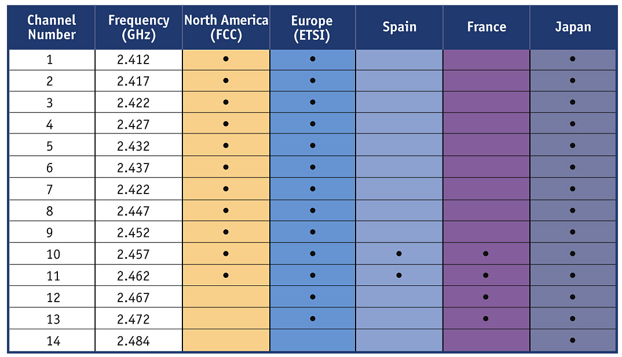
各个国家授权使用的频段
欧洲和中国（ETSI）13个信道

Slide 5
802.11b/g工作频段划分图
2.417
2.427
2.437
2.447
2.457
2.467
5
10
4
9
14
3
8
13
2
7
12
1
6
11
2.412
2.422
2.432
2.442
2.452
2.462
2.472
2.484

Slide 6

蜂窝式无线覆盖
任意相邻区域使用无频率交叉的频道，如：1、6、11频道 。
适当调整发射功率，避免跨区域同频干扰。
蜂窝式无线覆盖实现无交叉频率重复使用。

Slide 7

802.11协议族
802.11协议族成员
WLAN网络基本概念和组网模式
WLAN网络接入访问机制
WLAN网络接入漫游与加密
WLAN网络的QoS功能

Slide 8
IEEE 802.11无线局域网工作组
PHY
MAC
802.11(1/2 Mbps)
802.11/11a/11b/11g MAC
802.11e — QoS
802.11b(5.5/11 Mbps)
802.11f —漫游和切换
802.11g(54 Mbps)
802.11i —安全增强
802.11a(54 Mbps)
802.11s — mesh
802.11n(600 Mbps)
802.11r—快切

Slide 9


802.11网络的基本元素 —— BSS
BSS1
AP
BSS2
AP
STA1
STA2
STA3
STA5
STA4
STA6
Stations (STA)：任何的无线终端设备。
AP （Access Point）：一种特殊的STA
BSS：Basic Service Set

Slide 10

802.11网络的基本元素 ——DS
BSS1
AP
DS
AP
BSS2
DS（Distribution System）：分布式系统

Slide 11
802.11网络的基本元素 ——SSID
AP1
SSID＝“marketing”
STA
STA
STA
SSID：Service Set ID 服务集识别码

Slide 12


802.11网络的基本元素 ——ESS
BSS1
Service set identify
(SSID1)
属于同一VLAN的客户端
ESS
AP1
DS
AP2
Service set identify
(SSID1)
BSS2
ESS（Extended Service Set）是采用相同的SSID的多个BSS形成的更大规模的虚拟BSS。

Slide 13
CSMA/CA（载波侦听多点接入／避让机制）
分布式帧间隔（DCF interframe space ，简称DIFS）
DIFS
DIFS
DIFS
10
7
5
Frame
Exchange
STA 1
9
6
4
Frame
Exchange
STA 2
3
10
8
Frame Exchange
STA 3
5
2
10
Frame Exchange
STA 4
退避窗口
退避窗口
退避窗口

Slide 14
802.11MAC层工作原理 —— 概述
802.11MAC层负责客户端与AP之间的通讯。
主要功能包括：扫描、接入、认证、加密、漫游和同步。
802.11MAC 报文分类：
  数据帧
用户的数据报文
  控制帧
协助发送数据帧的控制报文，例如：RTS、CTS、ACK等
  管理帧
负责STA和AP之间的能力级的交互，认证、关联等管理工作
例如：Beacon、Probe、Association及Authentication等

Slide 15
802.11MAC层工作原理 —— 用户接入管理过程
STA
AP
Discovery选择AP
(采用侦听Beacon帧或发送Probe帧)
1
Authentication
2
Association
3
和建立Association关系的AP收发数据
4

Slide 16
802.11MAC层工作原理 ——Scanning
802.11MAC 使用Scanning功能来完成Discovery
  寻找和加入一个网络
  当STA漫游时寻找一个新的AP
Passive Scanning
通过侦听AP定期发送的Beacon帧来发现网络。
Active Scanning
在每个信道上发送Probe request报文，从Probe Response中获取BSS的基本信息。

Slide 17
802.11 MAC层工作原理 ——Authentication
Open-system Authentication过程
STA
AP
Authentication request
1
Authentication Response
(success)
Shared-Key Authentication过程
2
STA
AP
预置Key
Authentication request
预置Key
1
Plain text challenge
2
用Key
加密明文
Cipher text challenge
密文解密
和明文比较
3
Authentication Response
(success)
4

Slide 18


802.11MAC层工作原理 —— Association
Association过程
Association request
(SSID)
STA
AP
1
Reassociation过程
Association Response
2
数据
Old AP
Reassociation请求
(SSID)
New AP
deassociation
Reassociation应答
STA
检测到New
AP信号强

Slide 19


什么是漫游
  STA可以在属于同一个ESS的AP接入点接入；
  STA可以在Wireless网络中任意移动；
  保证已有的业务不中断，用户的标识（IP地址）不改变。
ESS
AP
AP
移动
STA

Slide 20
漫游的分类
二层漫游
  在同一个子网内的AP间漫游
三层漫游
  在不同子网内的AP间漫游
二层漫游
三层漫游
L2网络
L3网络
VLAN1
VLAN1
VLAN1
VLAN2
AP
AP
AP
AP
移动
VLAN1
IP:1.0.0.1
移动
VLAN1
IP:1.0.0.1
STA
STA

Slide 21
802.11WEP加密
Key流
静态Key
WEP：Wired Equivalent Privacy
有线对等私有协议
发送的加密报文
XOR
Key生成器
用户数据明文
IV
IV：initialization Vender
初始向量
加密报文＋IV值
AP
Key流
静态Key
STA
接收的加密报文
XOR
Key生成器
用户数据明文
IV

Slide 22
802.11技术在QOS方面存在的缺陷
  最初的802.11技术是为满足用户的数据传输而设计的，根本没有考虑多业务承载。
    802.11采用的DCF(（distributed coordination function，分布式协调功能）调度模式是基于CSMA/CA原理，最终的效果是所有用户发送的报文平等地竞争无线资源。
    由于没有区分业务优先级的机制，造成AP和终端在对外发送报文时对报文按同等优先级对待。当发生流量拥塞时，需要优先处理的报文（例如语音报文）和普通的报文（例如浏览网页的报文）会按相同的概率被丢弃。
    和有线网络相对完善的QOS机制无法很好地衔接。

Slide 23
802.11e 协议 ——QOS保证
802.11e针对DCF模式进行了改进，支持EDCA（Enhanced Distribution Coordinate Acess，增强型分布式协调访问机制）的媒体访问机制
  支持8个业务优先级的报文标记(类似于有线网络中的802.1P)
  业务优先级可被映射到4个输出队列
  高优先级的报文优先获取无线空口的访问能力

Slide 24
802.11e 协议 ——EDCA调度模式
AP和用户等待发送的数据的调度机制：
优先级队列1
IFS1
CW1
Frame
优先级队列2
IFS2
CW2
Frame
优先级队列3
IFS3
CW3
Frame
优先级队列4
IFS4
CW4
Busy
Frame
Time

Slide 25
WLAN设备
什么是FAT（胖） AP
什么是无线网桥
什么是无线交换机和FIT（瘦） AP
天线工作原理及参数介绍

Slide 26
FAT AP设备功能
天线
802.11a/b/g
加密
802.1x认证,802.11e QoS
网管、二层漫游, 安全

Slide 27



FAT AP设备的典型组网
家庭或soho网络的组网模式：
AP
ADSL Modem
WAN
PC
STAs
企业网络的组网模式：
企业核心网
以太交换机
…
…
AP1
APn
STAs

Slide 28
802.11无线网桥
无线网桥是一种采用无线技术进行网络互连的特殊功能的AP。
无线网桥根据传输距离的不同可分为工作组网桥和长距专业网桥。
为了防止信号大幅度衰减，网桥组网时两个网桥之间通常不能有障碍物的阻挡。
以室外作为主要应用环境的无线网桥一般在设计时都会考虑适应一些恶劣的应用环境。

Slide 29

802.11无线网桥的典型组网
有线网络互连
网桥
网桥
有线网络A
有线网络B
无线网络互连
网桥
网桥
多网络互连
网桥
网桥
网络B
1208E
网桥
有线网络
网络A

Slide 30
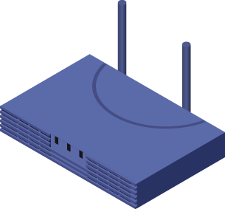


无线交换机和FIT AP的功能
FAT AP
FIT AP
天线
天线
802.11a/b/g
802.11 a/b/g
加密
加密
802.1x认证,802.11e QOS
更易管理的
无线解决方案
网管、二层漫游, 安全
无线欺骗防护
AP点监测
用户防火墙
网络自愈
RF 管理
802.1x认证,802.11e QOS
网管、三层漫游, 安全

Slide 31
天线在无线系统中的使用
典型无线系统
发射天线
接收天线
空间介质
发射器
接收器

Slide 32
电磁波
振子
磁场
磁场
电场
电场
电场
电波传输方向

Slide 33
功率计算单位: dB, dBm, dBw
dB是用来测量被测量功率与某一基准功率的比值。它的数值等于被测量功率与基准功率的比值取以10为底的对数，再乘以10。当基准功率取为1mw时，此dB值以dBm表示。当基准功率取为1w时，此dB值以dBw表示。
公式：
测量功率(dB) = 10 * lg(测量功率/参考功率)

Slide 34

无线传输的干扰因素 —— 障碍物
墙，门，等等。
功率在穿过障碍物后衰减

Slide 35
各类障碍物对无线信号的衰减效果对比
材料 | 应用场景 | 对信号的衰减程度
木头 | 门、隔间 | 弱
塑料 | 隔层 | 弱
玻璃 | 窗户 | 弱
砖 | 建筑墙 | 一般
陶瓷 | 天花板、墙面装修 | 强
钢筋混泥土 | 支撑墙、地板 | 强
金属 | 天花板、墙面装修、电梯 | 很强

Slide 36
无线传输的干扰因素 ——电磁干扰
2.4GHz为ISM频段，不许授权即可使用。
同一区域内AP之间的互相干扰。
其他工业设备的干扰
  微波炉
  双向寻呼系统
  等等…

Slide 37
WLAN设备的实际工作性能 ——吞吐率
802.11g标准描述的速率为54 Mbps，此为物理层传输速率。实际可获得的速率为一半 (20-24Mbps max)
  其他用于协议封装或冲突避免开销
干扰实际吞吐率的因素
  不稳定是无线通讯的本性
  无线环境不停的保持变化
  物理建筑的构成
  AP的位置
  共享介质：用户数
    数据量

Slide 38
WLAN设备的实际工作性能 —— 覆盖距离
输出功率为100mV的802.11b/g产品覆盖距离理论值:
100m
而在实际中，覆盖距离更依赖于实际环境。
影响覆盖范围的因素
建筑结构
电磁设备
在一般办公室大楼内，覆盖距离为15-30m。

Slide 39
WLAN的典型部署
热点覆盖
承载Wi-Fi语音和移动数据业务
办公地点无线互连
Notes:
通过本章的学习，您能够了解几种典型的无线组网应用

Slide 40




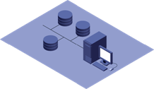
热点覆盖
客户端
无线交换机
核心机房
会议厅
客户端
餐厅、茶座
客户端
S7500
大厅、服务台

Slide 41





增值业务
语音服务器
语音网关
Radius
网管
电子病历服务器群
核心机房
无线交换机
住院楼1
住院楼2
住院楼3
FIT AP
手持PDA
WiFi电话
WiFi电话

Slide 42


办公地点无线互连
企业分支网络1
企业总部网络
无线网桥
无线网桥
企业分支网络2
无线网桥

Slide 43
谢谢

